Slide 1

好物 GOODGOODS
一款适用于校园生活的电商平台

Slide 2

目录
项目背景
产品介绍
成员分工
系统构架
思维导图
功能介绍
技术实现
Ui设计

Slide 3
项目背景
随着互联网技术的不断发展，线上支付在我们的日常生活中的普及程度不断提高，网购的便利使得人们的生活渐渐离不开它。
我们开发这样一个适合学生使用的电商平台的初衷在于丰富大学生对于处于该年龄段时应该拥有的属于该年龄段的生活。因此，我们的商品的主要受众人群是大学生，里面的商品也会以适用于大学生的新潮一点的商品为主。
我们要制作的电商平台，与其说是线上购物APP，更像是类似于小红书APP内的基于相关人群为生活购物推荐式的APP。

Slide 4

产品介绍
好物（Good Goods）是一款网上购物平台，拥有各式各样的商品，是一种基于校园生活的电子商务平台。其底层逻辑是"人找货"，相当于传统线下商务的线上化。比线下货架强的地方在于，电子商务的货架展示成本更低，而且浏览起来更有效率（因为用户可以同时在页面上看许多店铺），降低了整个商业链路的信息成本，再加上后来的电子支付，降低了信用传递成本。
我们根据偏向于大学生的思维方式来设计这一款电商平台，会更新上架那些现在流行什么、什么实用、什么好用的“校园必备神器”，丰富大学生的线上购物体验。

Slide 5
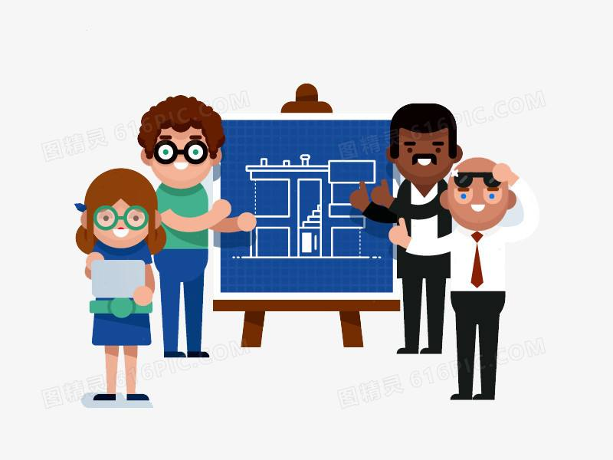
成员项目分工
陈嘉诚：主要负责后端开发
徐晨凯：主要负责前端开发
靳洋洋：主要负责前后端的交互
工作，参与前后端开发

Slide 6
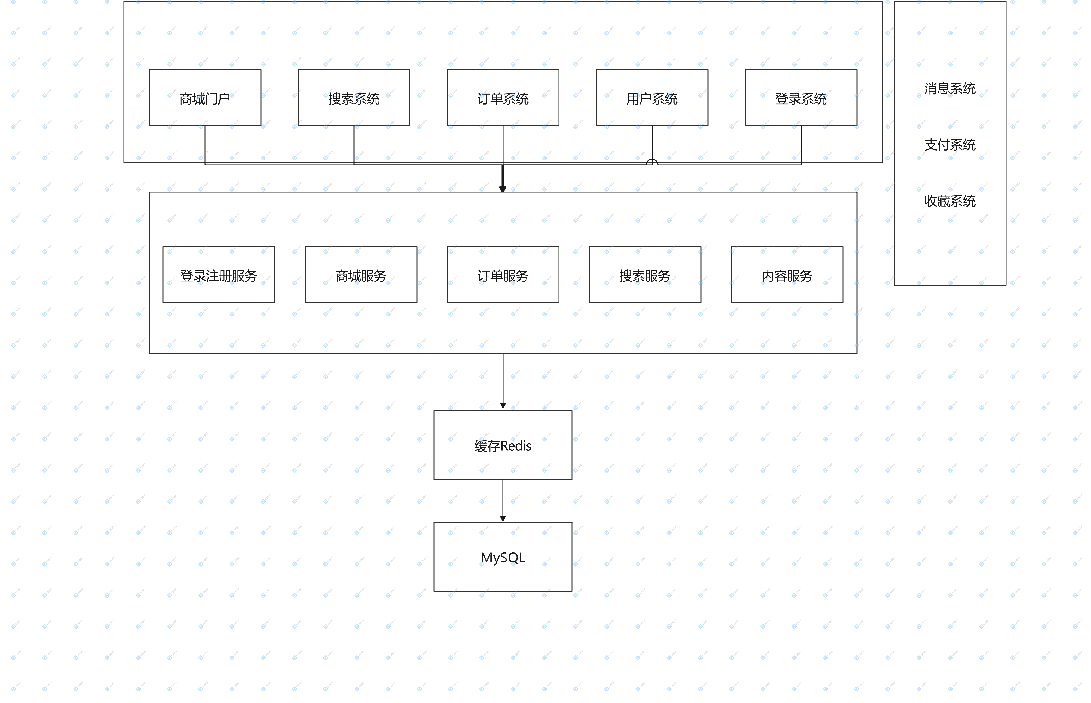
系统构架设计概况

Slide 7
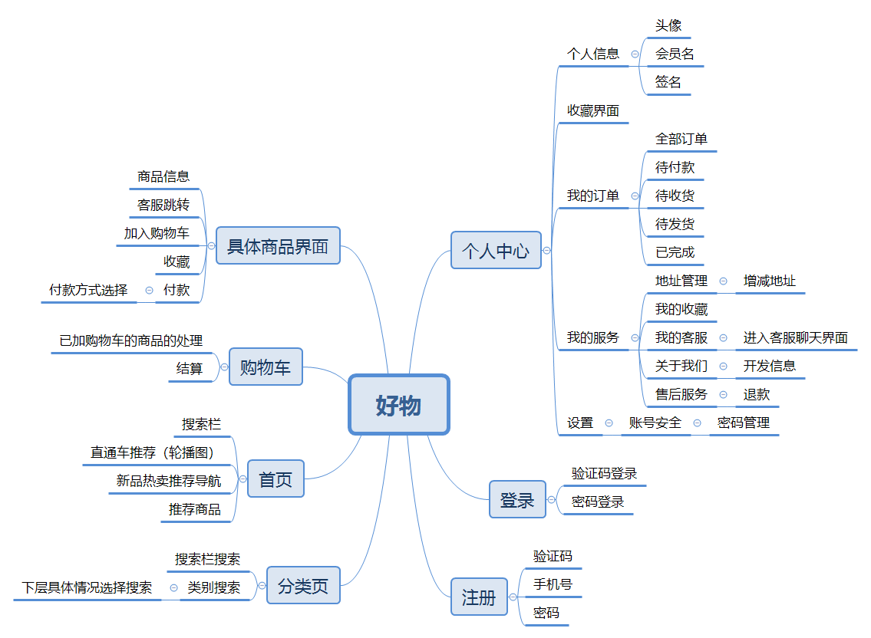
思维导图

Slide 8
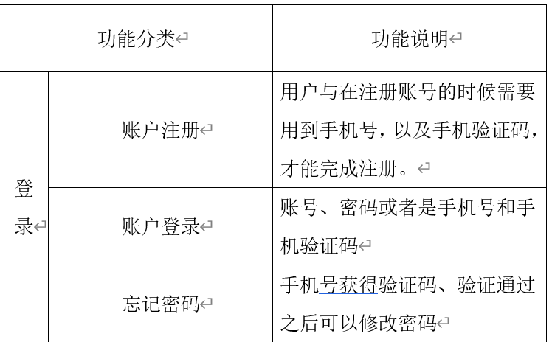
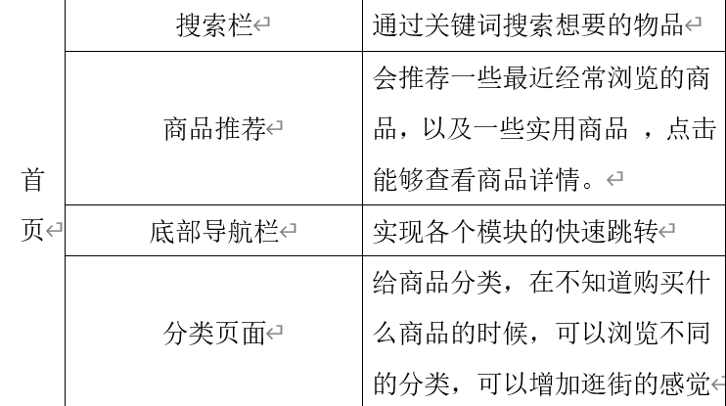
功能介绍（登录注册+商城搜索）

Slide 9
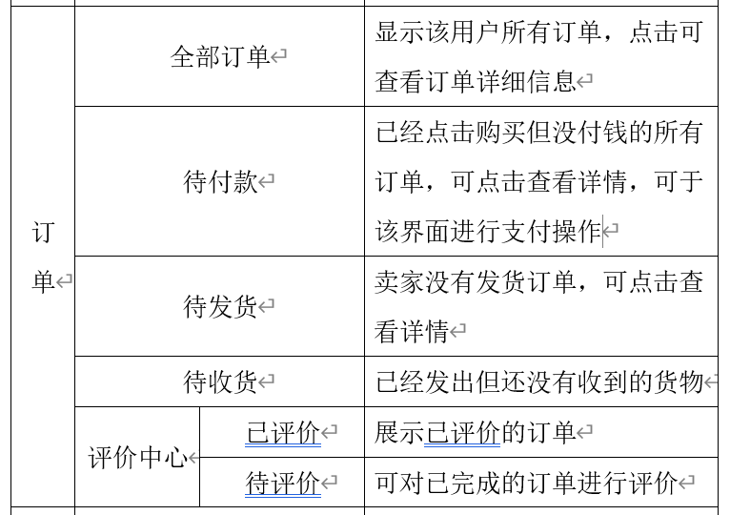
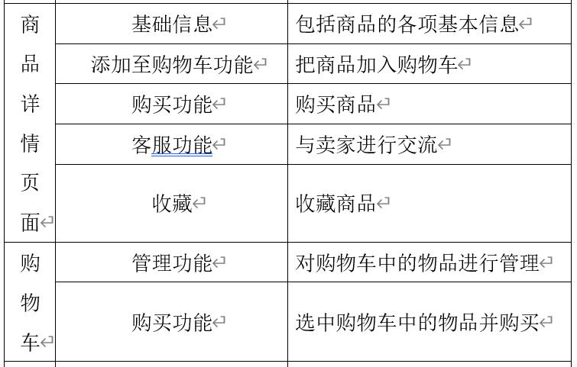
功能介绍（商品+购物车+订单）

Slide 10
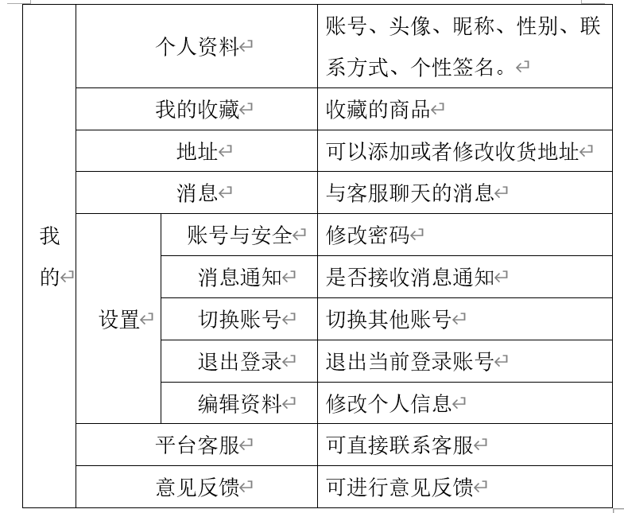
功能介绍（用户）

Slide 11
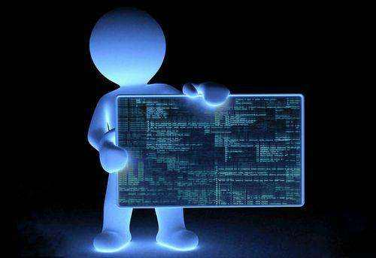
开发设备
前端：Android Studio2021
后端：IDEA2020

Slide 12
技术实现
前端
使用JAVA语言，采用JavaWeb作为主体，辅以HTML和CSS的设计，
配以集成的SDK
后端
采用JAVA语言，运用Springboot+MyBatis+MySQL三件套

Slide 13
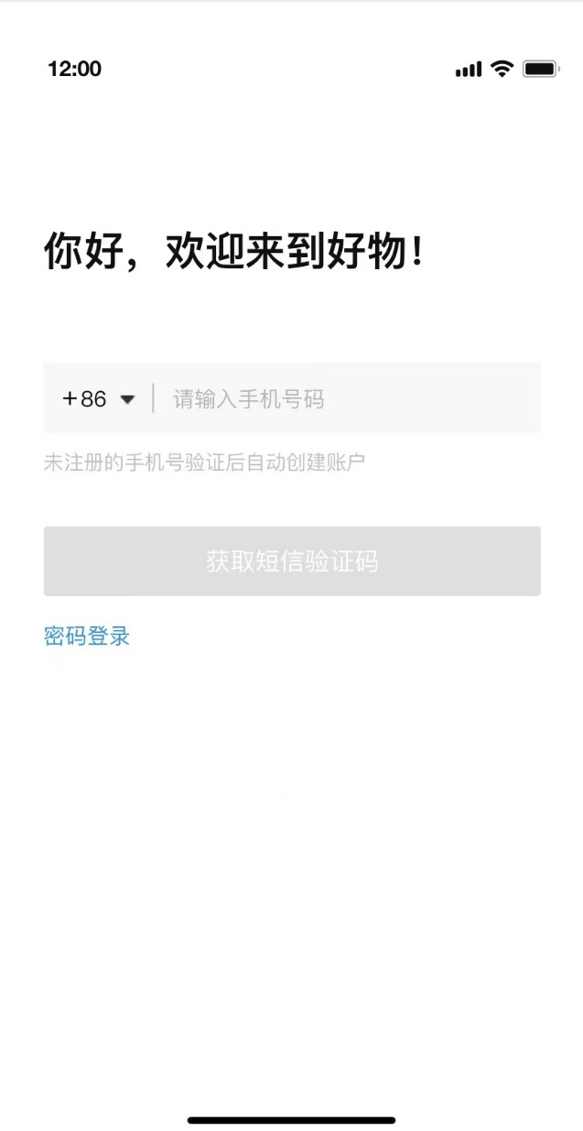
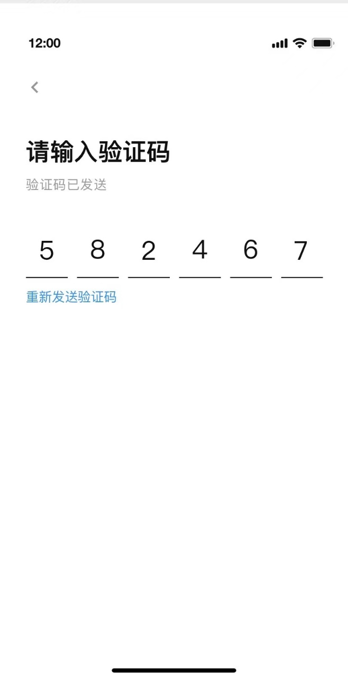
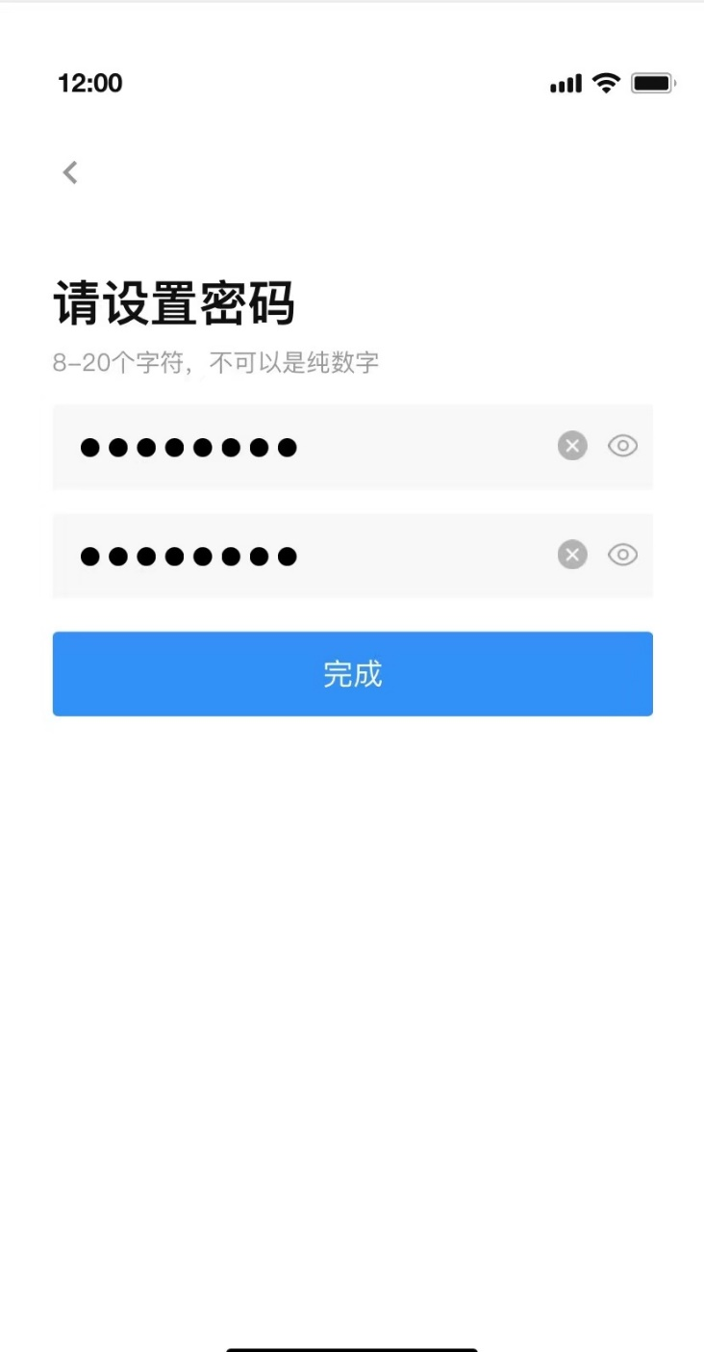
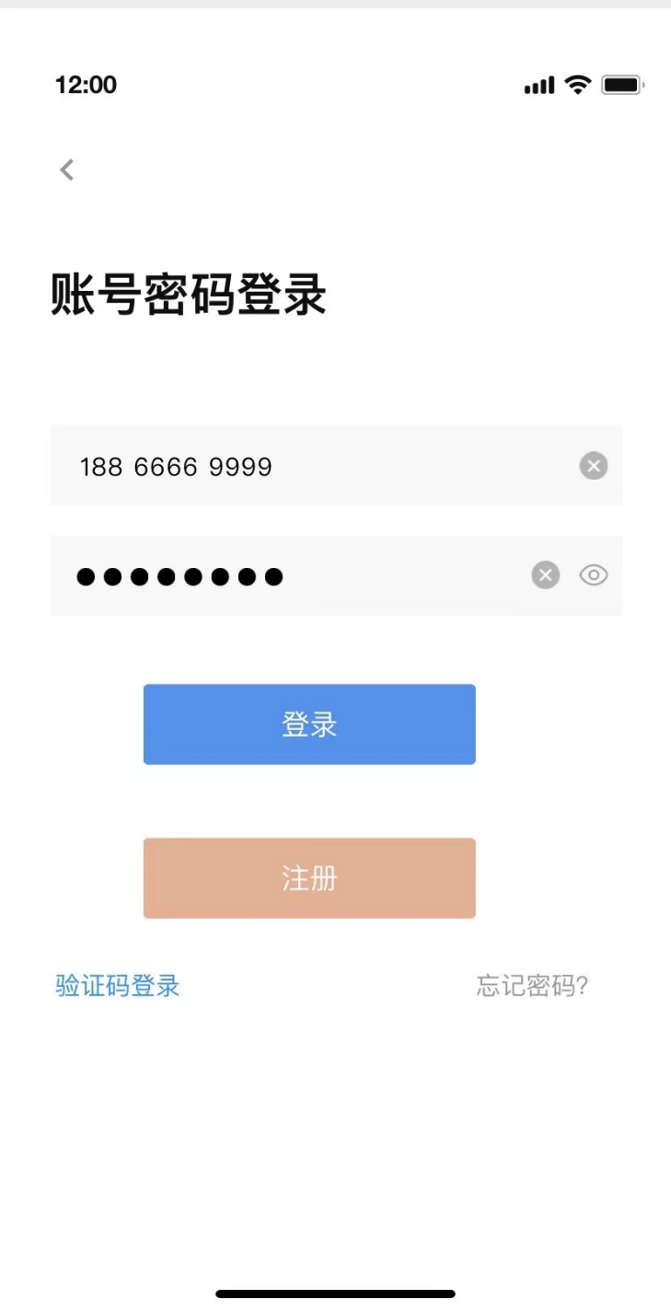
登录注册逻辑

Slide 14
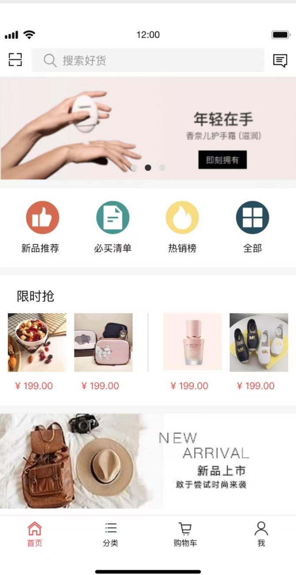
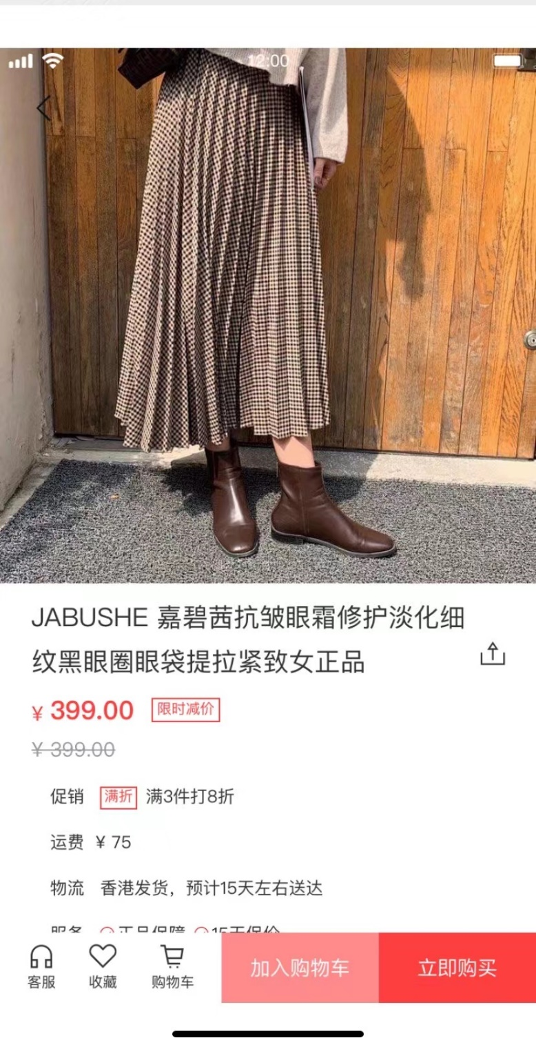
商城逻辑

Slide 15
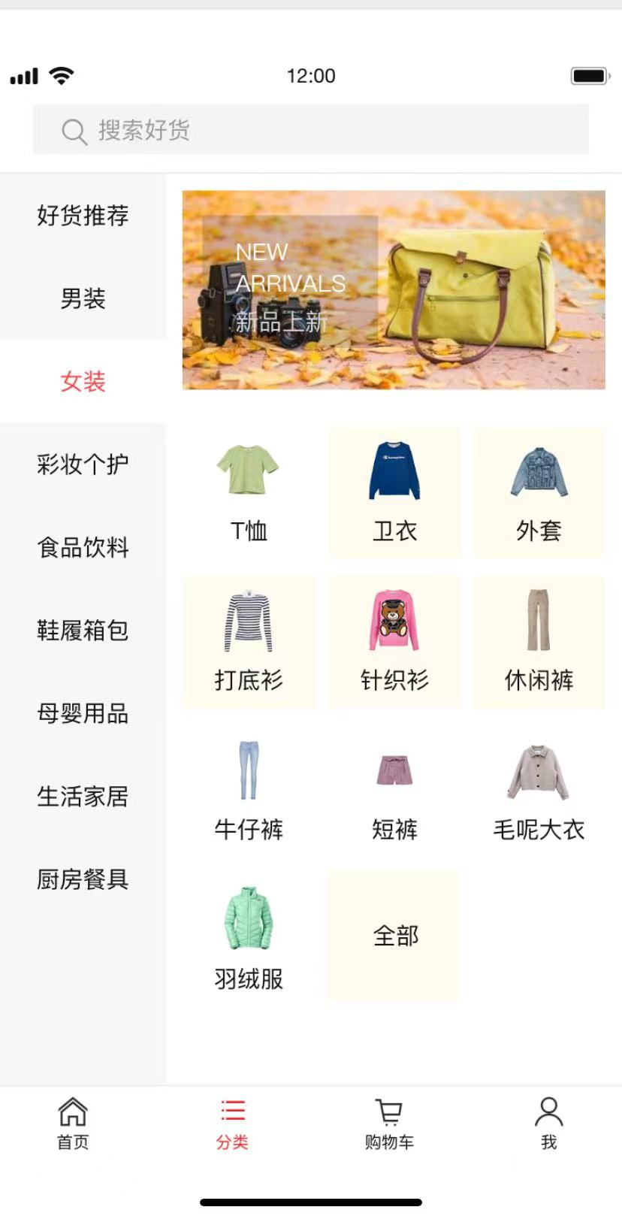
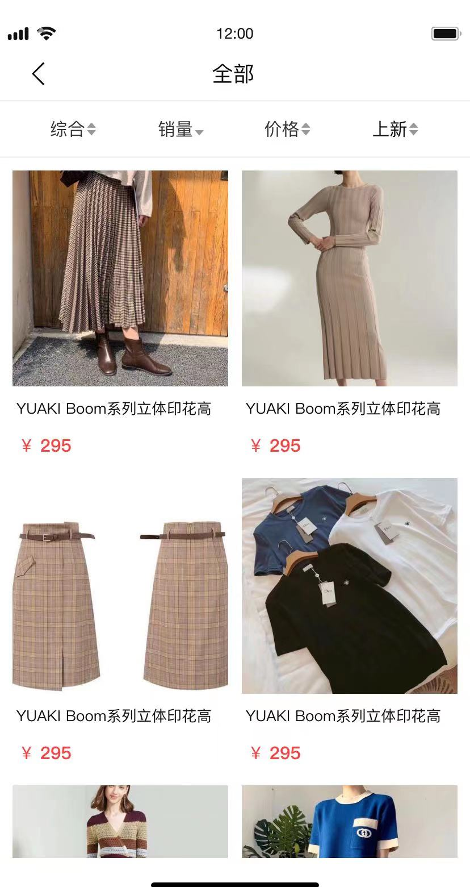
搜索逻辑

Slide 16
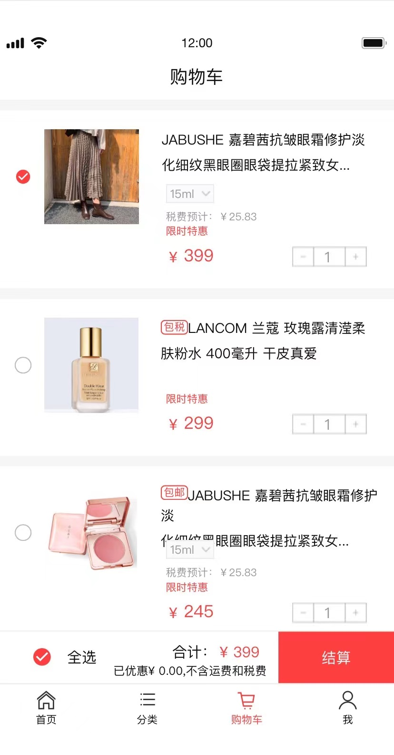
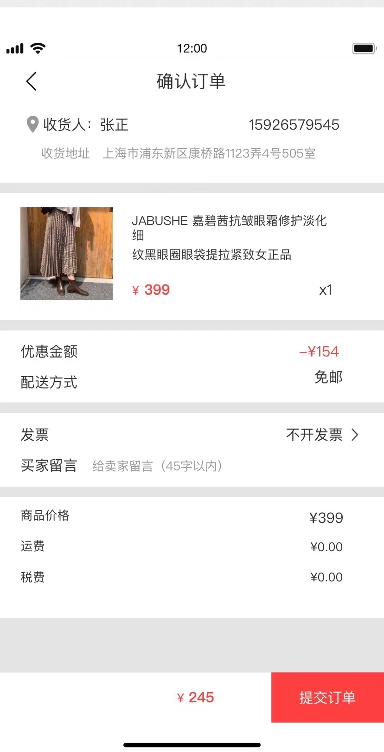
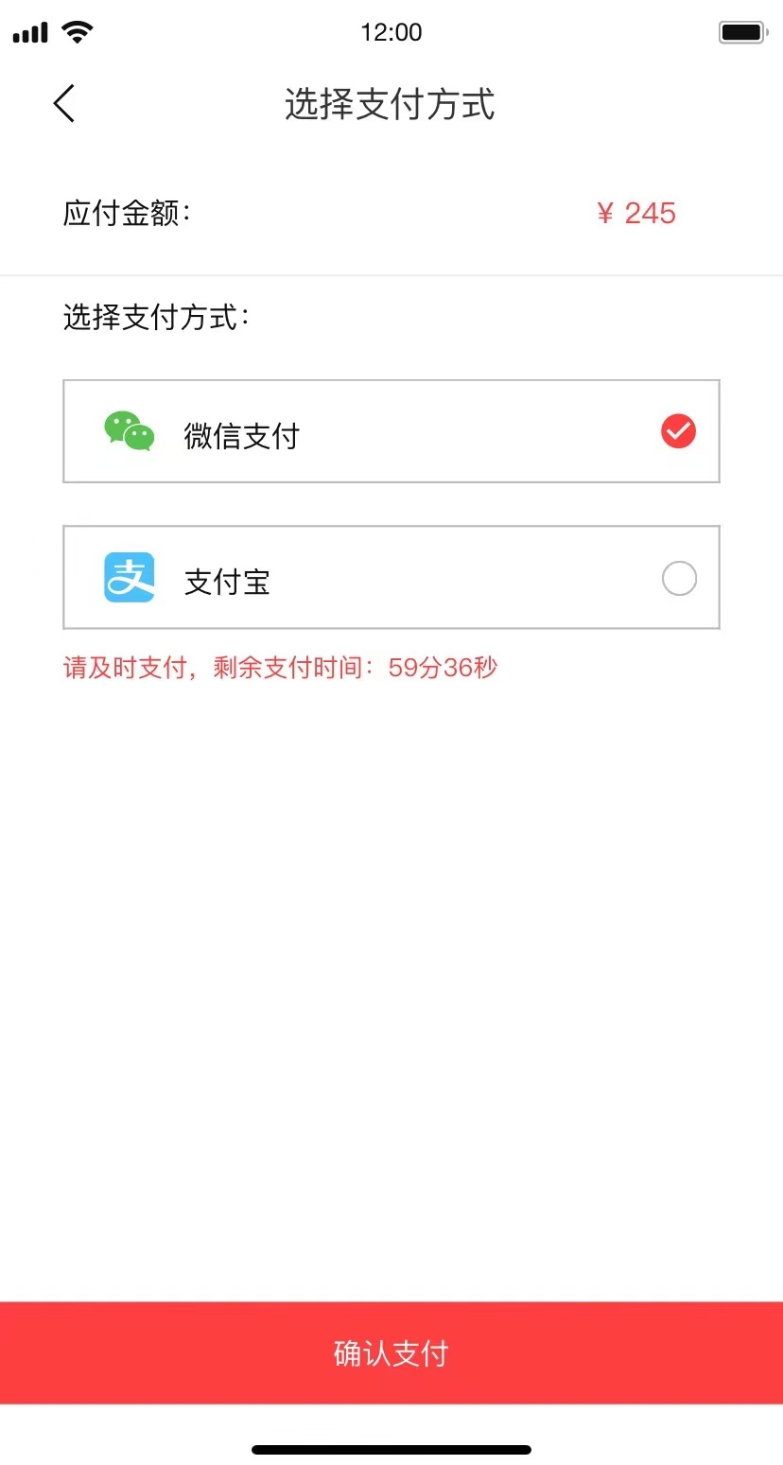
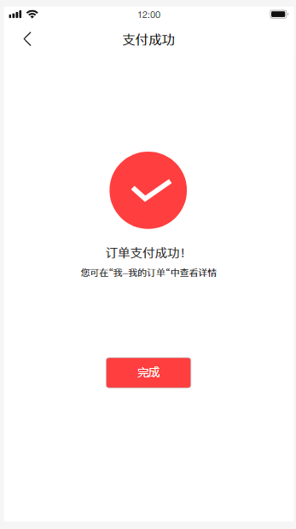
支付逻辑

Slide 17
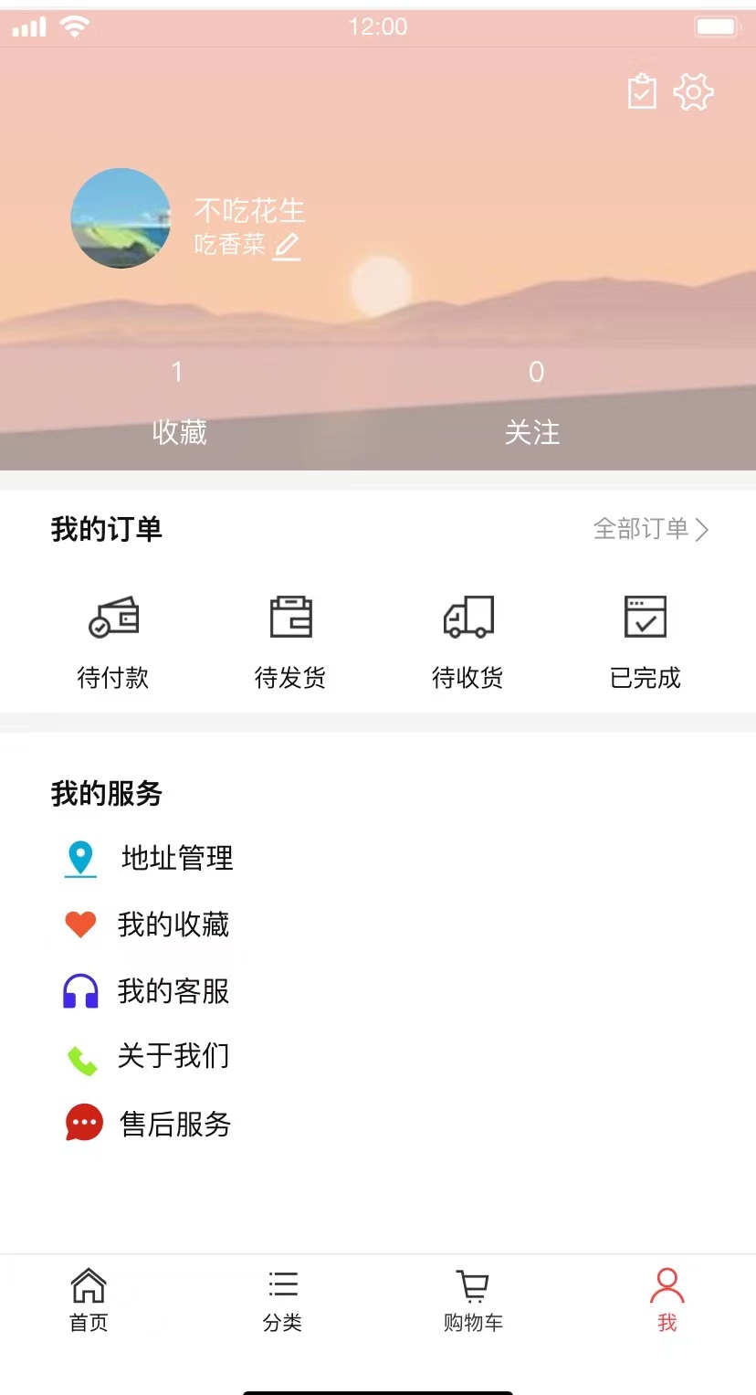
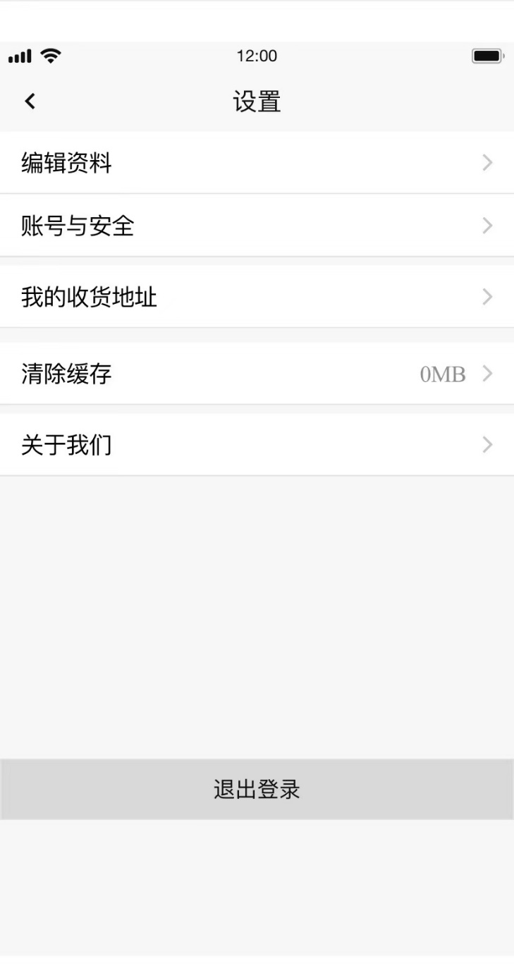
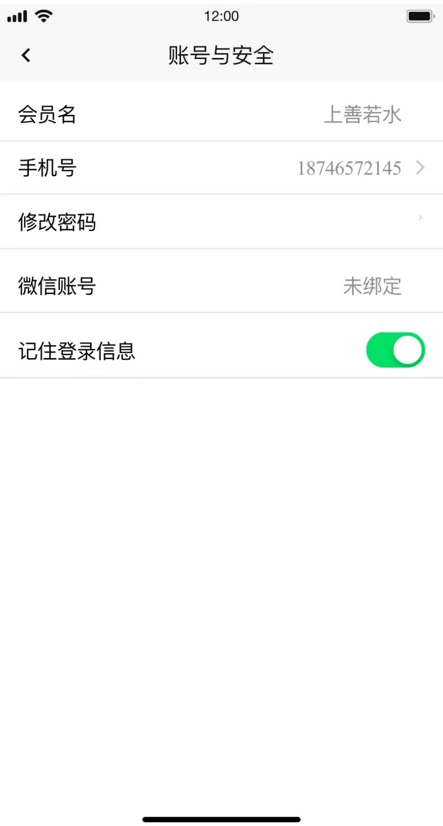
用户系统
主图 设置 账号

Slide 18
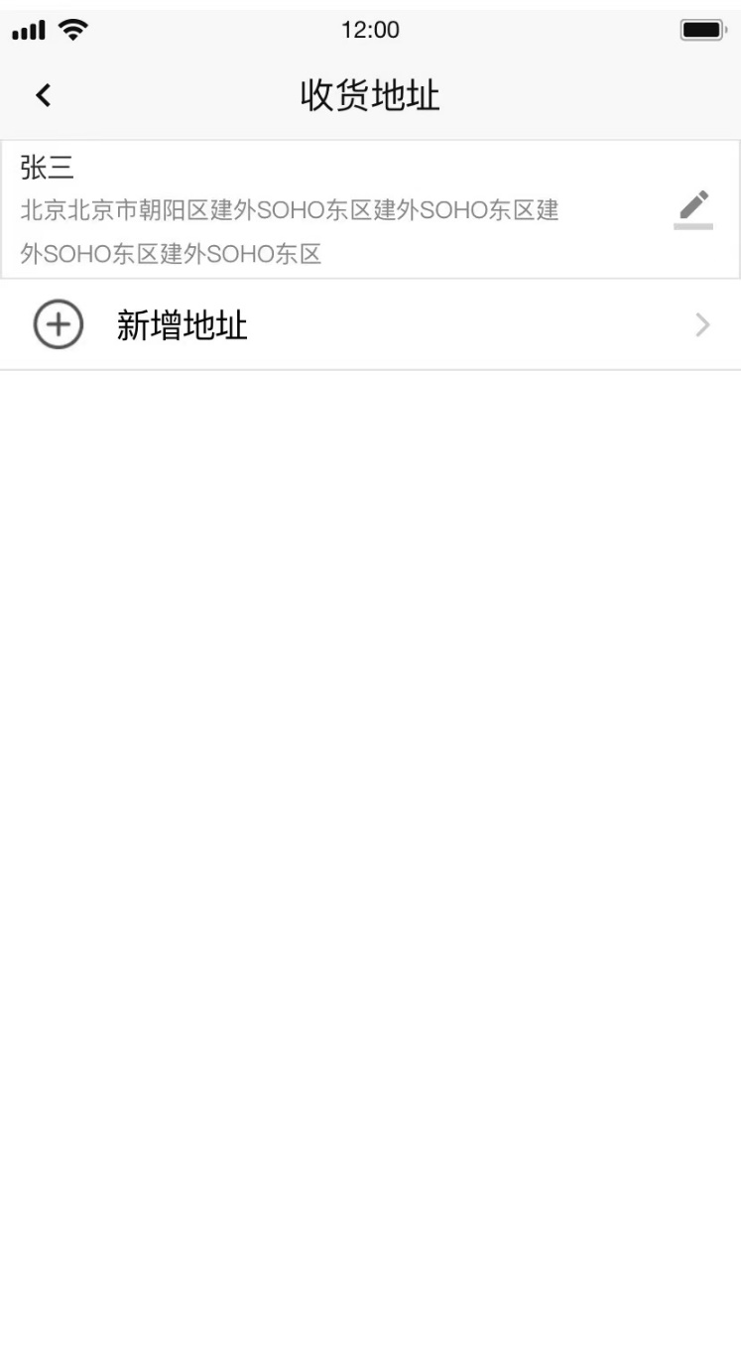
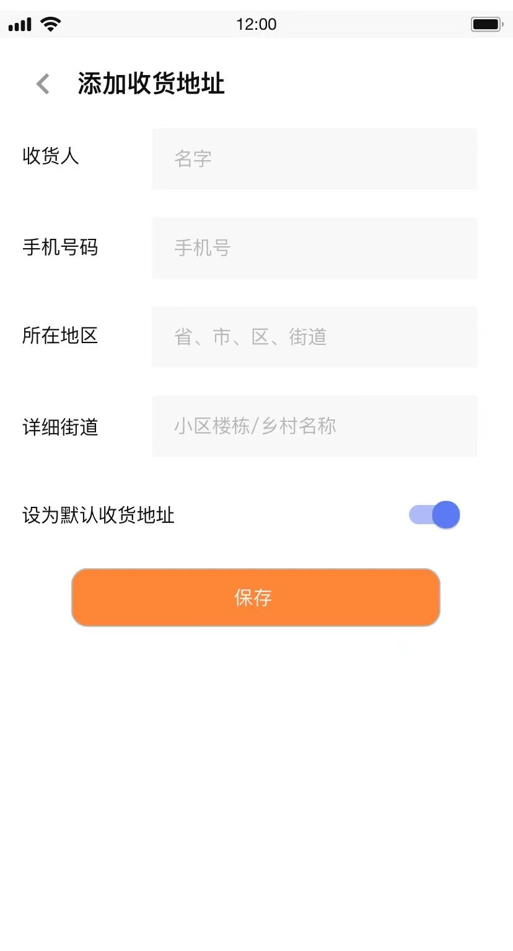
用户系统（地址管理）

Slide 19
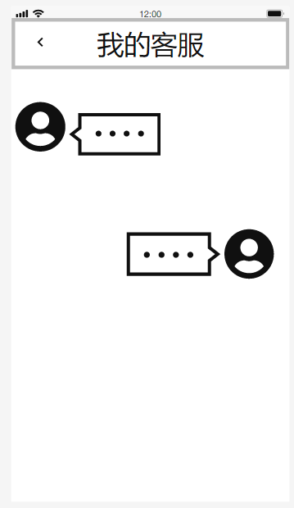
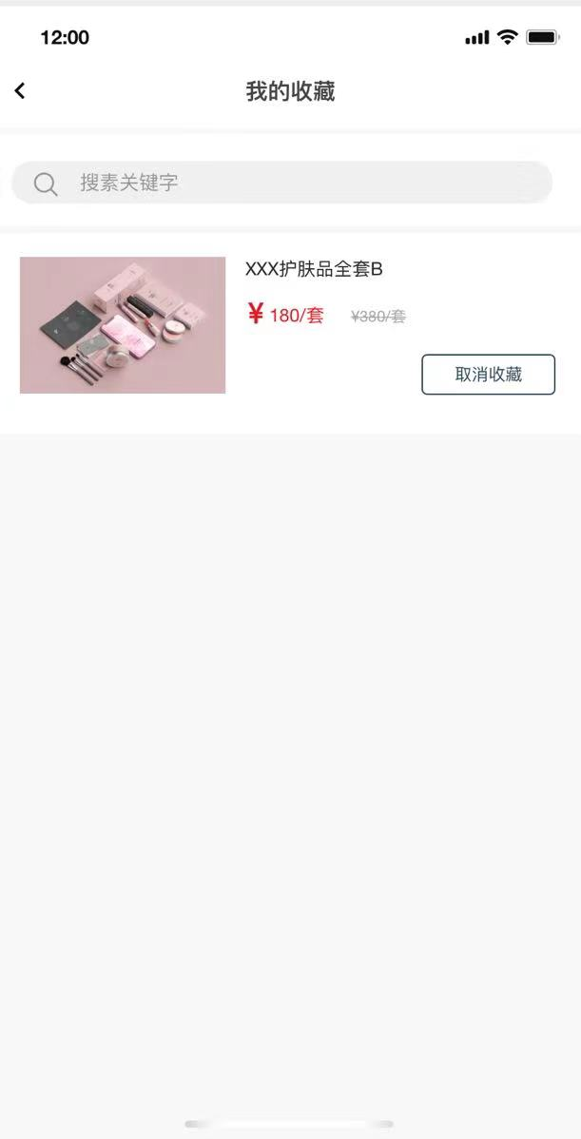
其他功能（客服+收藏）

Slide 20
项目流程展示介绍
好物UI：墨刀

Slide 21
谢谢

